Slide 1
Pomoc psychologiczno-pedagogiczna a kształcenie specjalne
Najważniejsze informacje
Zespół Szkolno-Przedszkolny w Godowie

Slide 2
Podstawa prawna
Rozporządzenie Ministra Edukacji Narodowej z dnia 30 kwietnia 2013r. w sprawie zasad udzielania i organizacji pomocy psychologiczno-pedagogicznej w publicznych przedszkolach, szkołach i placówkach (Dz.U. z 2013r., poz. 532)
Rozporządzenie MEN z dnia 9 sierpnia 2017r. w sprawie zasad udzielania i organizacji pomocy psychologiczno- pedagogicznej w publicznych przedszkolach, szkołach i placówkach
Rozporządzenie Ministra Edukacji Narodowej z dnia 28 sierpnia 2017r. zmieniające rozporządzenie, Rozporządzenie Ministra Edukacji Narodowej z dnia 9 sierpnia 2017r.
nie w sprawie zasad udzielania i organizacji pomocy psychologiczno-pedagogicznej w publicznych przedszkolach, szkołach i placówkach (Dz. U. z 2017r., poz. 1643)
Rozporządzenie MEN z dnia 9 sierpnia 2017r. w sprawie warunków organizowania kształcenia, wychowania i opieki dla dzieci i młodzieży niepełnosprawnych, niedostosowanych społecznie i zagrożonych niedostosowaniem społecznym
Rozporządzenie MEN z dnia 3 sierpnia 2017r. w sprawie oceniania, klasyfikowania i promowania uczniów i słuchaczy w szkołach publicznych
Rozporządzenie MEN z dnia 16 sierpnia 2018 r. zmieniające rozporządzenie w sprawie zasad organizacji i udzielania pomocy psychologiczno-pedagogicznej w publicznych przedszkolach, szkołach i placówkach (Dz. U. z 2018 r., poz. 1647)

Slide 3
Przedszkola, szkoły i placówki polskiego systemu oświaty zapewniają uczęszczającym do nich dzieciom i młodzieży:
• dostosowanie treści, metod i organizacji nauczania do możliwości psychofizycznych uczniów;
• dostęp do pomocy psychologiczno-pedagogicznej;
• możliwość korzystania ze specjalnych form pracy dydaktycznej.
Pomoc psychologiczno-pedagogiczną organizuje dyrektor zgodnie ze zdiagnozowanymi, potrzebami dzieci i młodzieży.

Slide 4
Pomoc psychologiczno- pedagogiczna
Polega na rozpoznawaniu i zaspokajaniu indywidualnych potrzeb rozwojowych i edukacyjnych ucznia oraz rozpoznawaniu indywidualnych możliwości psychofizycznych ucznia i czynników środowiskowych wpływających na jego funkcjonowanie w celu wspierania potencjału rozwojowego ucznia i stwarzania warunków do jego aktywnego i pełnego uczestnictwa w życiu szkoły oraz w środowisku społecznym.

Slide 5
Formy pomocy w szkole
• W trakcie bieżącej pracy z uczniem;
• Zintegrowane działania nauczycieli i specjalistów;
• Klasy terapeutyczne;
• Zajęcia rozwijające umiejętności uczenia się;
• Zajęcia rozwijające zainteresowania;
• Zajęcia dydaktyczno-wyrównawcze;
• Zajęcia specjalistyczne: korekcyjno-kompensacyjne, logopedyczne, rozwijające kompetencje emocjonalno-społeczne, inne o charakterze terapeutycznym
• Zajęcia związane z kierunkiem wyboru kształcenia i zawodu;
• Porady konsultacje, warsztaty;
• Zindywidualizowana ścieżka.

Slide 6
Wymagania edukacyjne to oczekiwane przez nauczyciela osiągnięcia ucznia w zakresie podstawy programowej.
Dostosowanie wymagań edukacyjnych to zapewnienie realizacji celów edukacyjnych wynikających z podstawy programowej w takim stopniu, w jakim jest to możliwe z uwagi na występujące u ucznia trudności w uczeniu się.
W żadnym wypadku dostosowanie wymagań nie oznacza zejścia poniżej podstawy programowej.
DOSTOSOWANIE WYMAGAŃ

Slide 7
Indywidualizacja pracy z uczniem
to dostosowanie wymagań edukacyjnych w codziennej pracy z uczniem na każdych
zajęciach prowadzonych przez
każdego nauczyciela.

Slide 8
Zadania szkoły
Szkoła zapewnia:
• realizację zaleceń́ zawartych w orzeczeniu o potrzebie kształcenia specjalnego;
• warunki do nauki, sprzęt specjalistyczny i środki dydaktyczne, odpowiednie ze względu na indywidualne potrzeby rozwojowe i edukacyjne oraz możliwości psychofizyczne uczniów;
• zajęcia specjalistyczne, o których mowa w przepisach wydanych na podstawie art. 47 ust. 1 pkt 5 ustawy z dnia 14 grudnia 2016 r. –Prawo oświatowe, zwanej dalej „ustawą”;
• inne zajęcia odpowiednie ze względu na indywidualne potrzeby rozwojowe i edukacyjne oraz możliwości psychofizyczne uczniów, w szczególności zajęcia rewalidacyjne,
• integrację uczniów ze środowiskiem rówieśniczym, w tym z uczniami pełnosprawnymi;
• przygotowanie uczniów do samodzielności w życiu dorosłym.

Slide 9
Uczniowie o specjalnych potrzebach edukacyjnych:
• Uczniowie niepełnosprawni;
• Uczniowie z zaburzeniami zachowania lub emocji;
• Uczniowie zagrożeni niedostosowaniem społecznym i uczniowie niedostosowani społecznie;
• Uczniowie ze specyficznymi trudnościami w uczeniu się;
• Uczniowie z chorobami przewlekłymi;
• Uczniowie z trudnościami w uczeniu się;
• Uczniowie z trudnościami w zakresie sprawności językowej;
• Uczniowie z problemami wynikającymi z sytuacji kryzysowej , traumatycznej;
• Uczniowie z problemami wynikającymi z różnic kulturowych lub zaniedbań środowiskowych;
• Uczniowie z problemami w wyniku niepowodzeń szkolnych
• Uczniowie zdolni.

Slide 10
Podstawą organizowania kształcenia specjalnego dla ucznia jest orzeczenie o potrzebie kształcenia specjalnego, wydane przez publiczną poradnię psychologiczno – pedagogiczną w tym specjalistyczną.
Za realizację zaleceń wynikających z orzeczenia o potrzebie kształcenia specjalnego odpowiada dyrektor szkoły.

Slide 11
Dzieci ze specjalnymi potrzebami edukacyjnymi, mają możliwość realizowania obowiązku szkolnego i obowiązku nauki w szkole. Uczniowie ci mają mieć zapewnione zajęcia organizowane z klasą, indywidualnie lub w małej grupie. Potrzebę organizacji zajęć indywidualnych lub zajęć w małej grupie określa zespół nauczycieli i specjalistów pracujących z uczniem w szkole. Zespół ten, wraz z udziałem rodziców ucznia opracowuje dla niego indywidualny program edukacyjno-terapeutyczny (IPET) oraz dwa razy w roku dokonuje okresowej wielospecjalistycznej oceny poziomu funkcjonowania ucznia.

Slide 12
Nauczanie indywidualne jest formą kształcenia przeznaczoną tylko dla uczniów chorych, którym stan zdrowia czasowo uniemożliwia chodzenie do szkoły. Chodzi o uczniów, którzy są po wypadkach, z urazami, z ciężkimi chorobami. To do tych uczniów kierowane są przepisy, które gwarantują im możliwości realizacji obowiązku szkolnego w czasie, kiedy nie mogą uczęszczać do szkoły i dlatego realizują zajęcia edukacyjne w domu. Uczeń wraca do szkoły, jeśli jego stan zdrowia poprawi się.

Slide 13
Zgodnie z rozporządzeniem o ocenianiu:
Nauczyciel jest obowiązany dostosowywać wymagania edukacyjne do indywidualnych potrzeb rozwojowych i edukacyjnych oraz możliwości psychofizycznych ucznia
Nauczyciel jest obowiązany dostosować wymagania edukacyjne na podstawie:
-orzeczenia o potrzebie kształcenia specjalnego
-orzeczenia o potrzebie indywidualnego nauczania
- opinii poradni psychologiczno- pedagogicznej
-nieposiadającego orzeczenia lub opinii, który objęty jest pomocą psychologiczno-pedagogiczną w szkole

Slide 14
Kształcenie specjalne
art. 127 ustawy z dnia 14 grudnia 2016r. – Prawo oświatowe
(t.j. Dz. U. z 2018 r. poz. 996 z późn. zm.)
Podstawą organizowania kształcenia specjalnego dla ucznia jest orzeczenie o potrzebie kształcenia specjalnego, wydane przez publiczną poradnię psychologiczno – pedagogiczną w tym specjalistyczną.
art. 68 ust. 1 pkt 10 ustawy z dnia 14 grudnia 2016r.
– Prawo oświatowe (t.j. Dz. U. z 2018 r. poz. 996 z późn. zm.)
Dyrektor szkoły lub placówki odpowiada za realizację zaleceń wynikających z orzeczenia o potrzebie kształcenia specjalnego.

Slide 15
Dodatkowe rozporządzenia:
Rozporządzenie Ministra Edukacji Narodowej z dnia 17 marca 2017 r.
w sprawie szczegółowej organizacji publicznych szkół i publicznych przedszkoli (Dz. U. z 2017 r. poz. 649 z późn. zm.) – czas trwania zajęć rewalidacyjnych, organizacja oddziałów specjalnych, integracyjnych
Rozporządzenie Ministra Edukacji Narodowej z dnia 7 lutego 2012r.
w sprawie ramowych planów nauczania w szkołach publicznych (Dz. U. z 2012r. poz. 204 z późn zm.) – tygodniowy wymiar zajęć rewalidacyjnych
Rozporządzenie Ministra Edukacji Narodowej z dnia 28 marca 2017r.
w sprawie ramowych planów nauczania dla publicznych szkół (Dz. U.
z 2017r. poz. 703) – tygodniowy wymiar zajęć rewalidacyjnych

Slide 16
Rozporządzenie Ministra Edukacji Narodowej z dnia 9 sierpnia 2017r.
w sprawie indywidualnego obowiązkowego rocznego przygotowania przedszkolnego dzieci i indywidualnego nauczania dzieci i młodzieży
(Dz.U. z 2017r. poz. 1616)
/w odniesieniu do przedszkoli i szkół działających w nowym ustroju szkolnym/
POMOCNE STRONY:
www.men.gov.pl
www.ore.edu.pl
www.kuratorium.katowice.pl
Pomocy/ wsparcia w naszej placówce udziela pedagog szkolny: Izabela Hudek

Slide 17
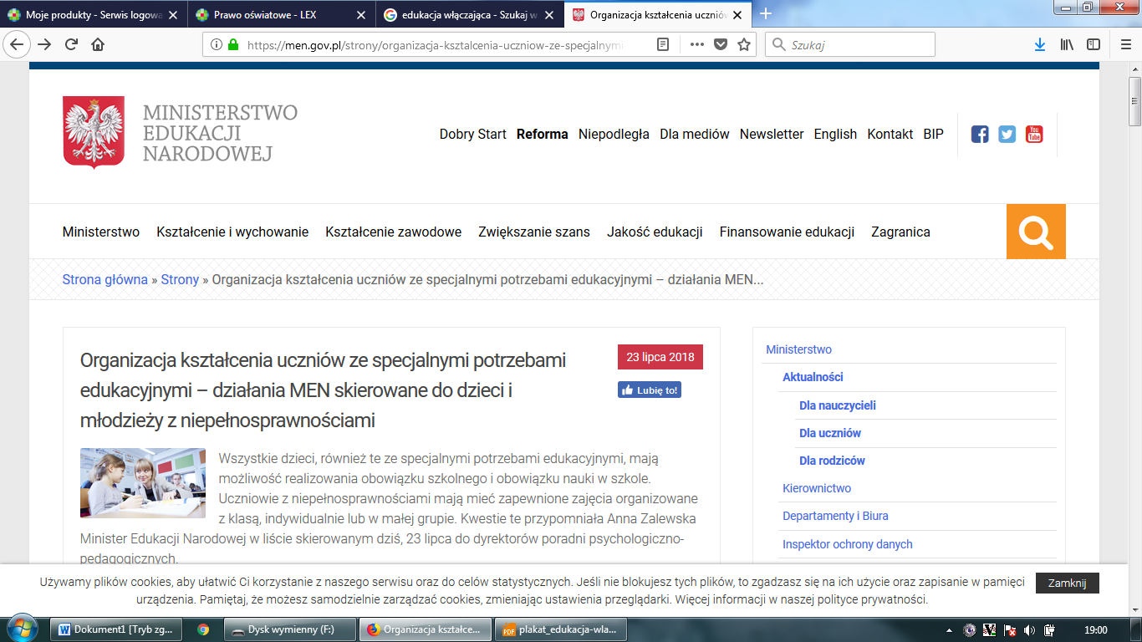

Slide 18
